Slide 1

Trường Tiểu học An Tiến
Chào mừng quý thầy cô về dự giờ, thăm lớp
Hoạt động trải nghiệm
Bài 7: Kính yêu thầy cô ( Tiết 2 )
GV thực hiện: Hoàng Thị Hiền Trinh
Lớp : 1C

Slide 2
Hoạt động 3:
Xử lý tình huống

Slide 3
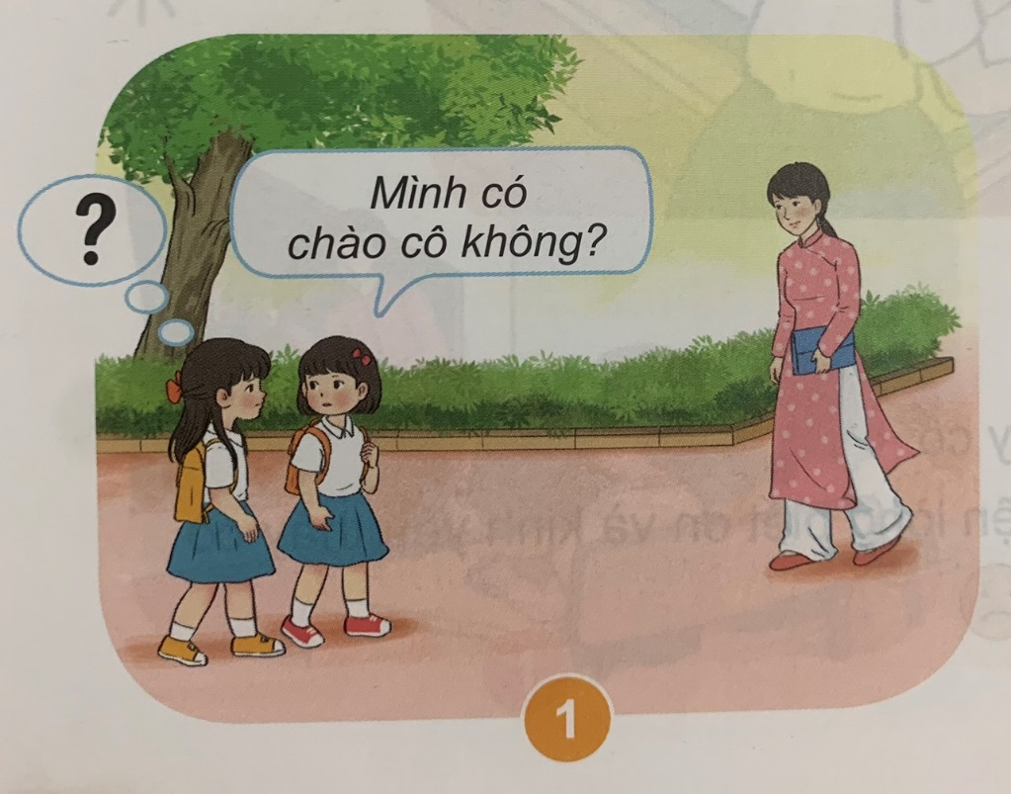
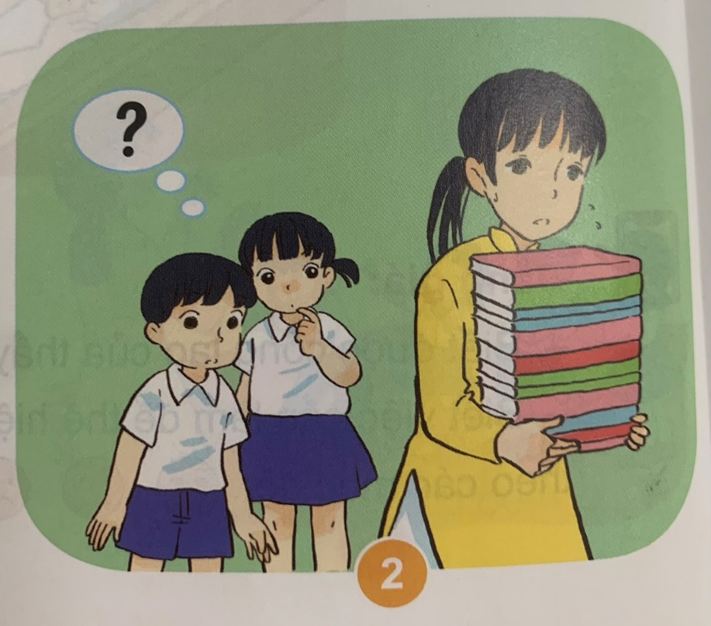

Slide 4
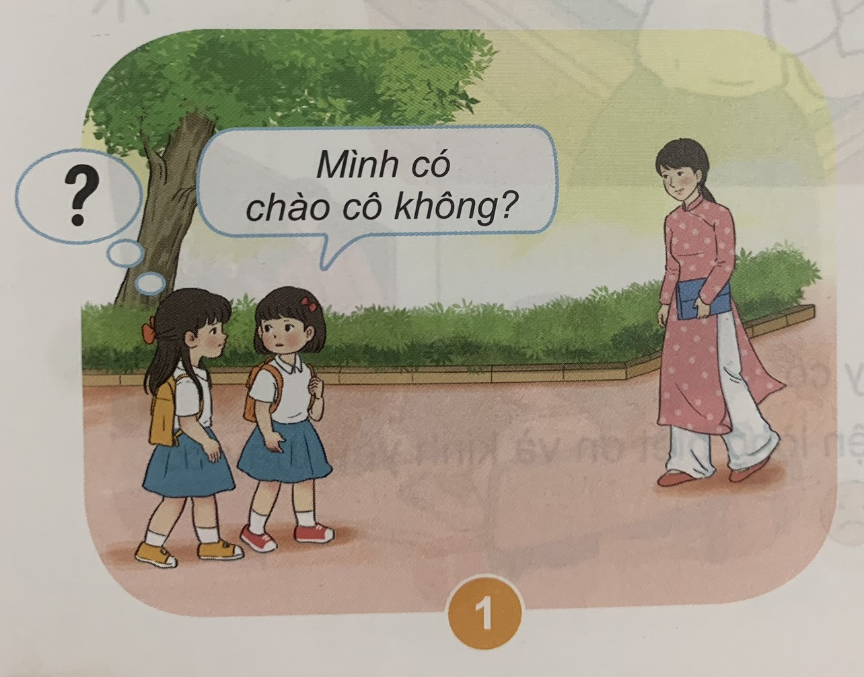

Slide 5
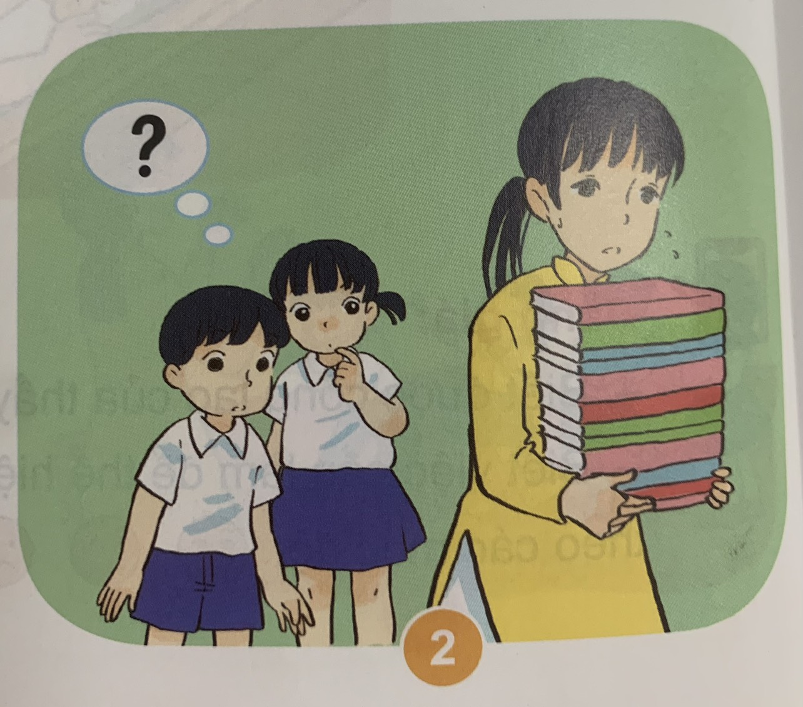

Slide 7
Khi sắm vai cần lưu ý:
- Các nhân vật trong tranh đang làm gì
-Trong hoàn cảnh đó em sẽ làm gì và nói gì?
- Chú ý đến ánh mắt, cử chỉ, điệu bộ khi sắm vai.

Slide 9
Tiêu chí đánh giá:
Hành động đã phù hợp với tình huống chưa?
Cách diễn: Lời nói, cử chỉ, ánh mắt,…đã thể hiện đúng cảm xúc chưa?

Slide 13
Hoạt động 4:
Làm thiệp tặng
Thầy cô giáo em yêu quý.

Slide 14
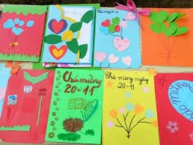

Slide 15
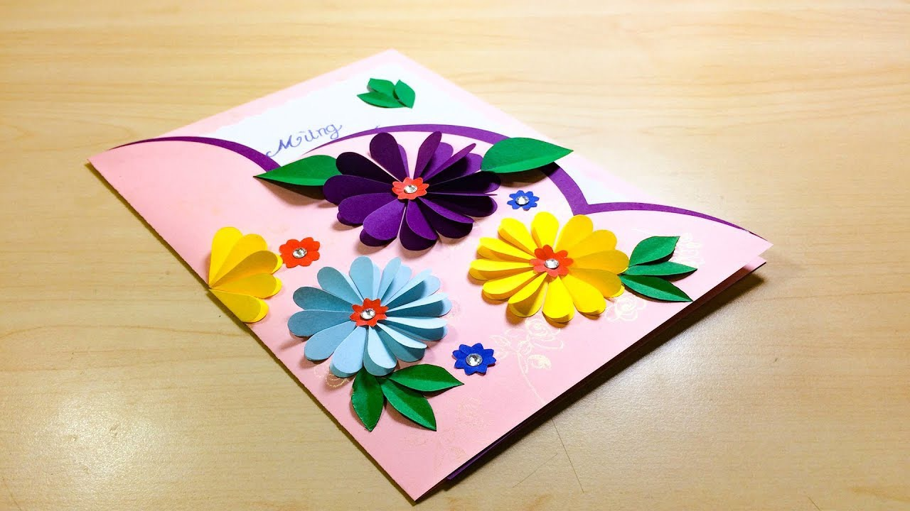

Slide 16


Slide 17


Slide 18


Slide 19


Slide 20
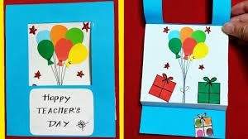

Slide 21
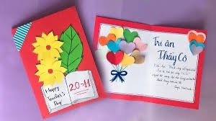

Slide 22


Slide 23
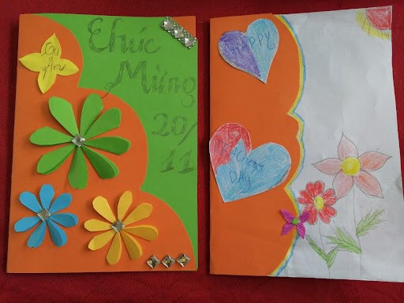

Slide 24
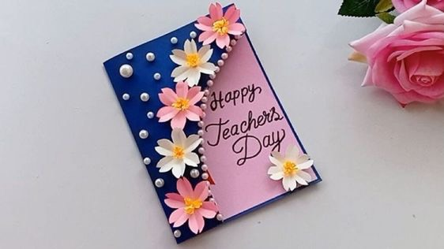

Slide 25


Slide 26
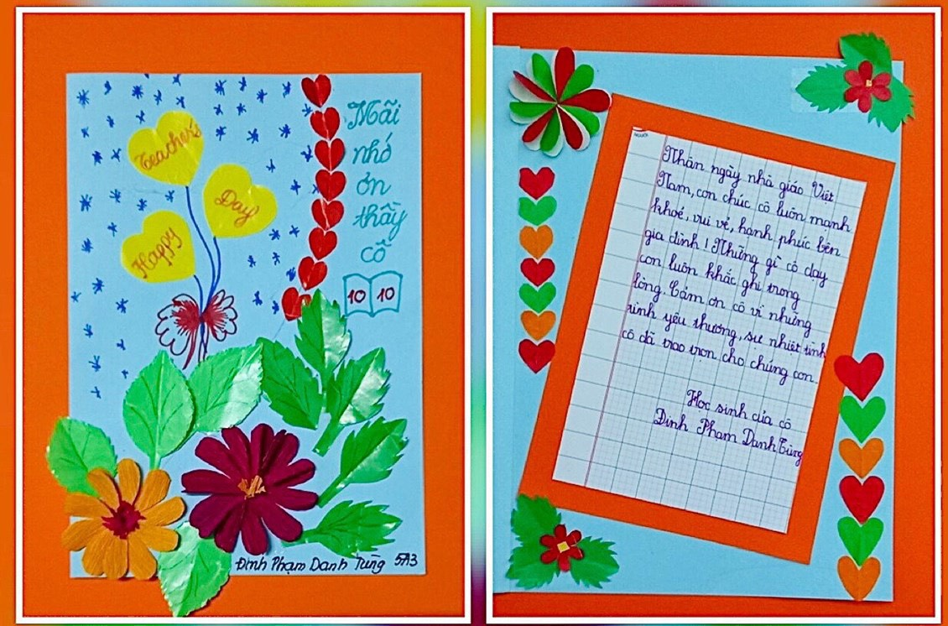

Slide 27


